Slide 1
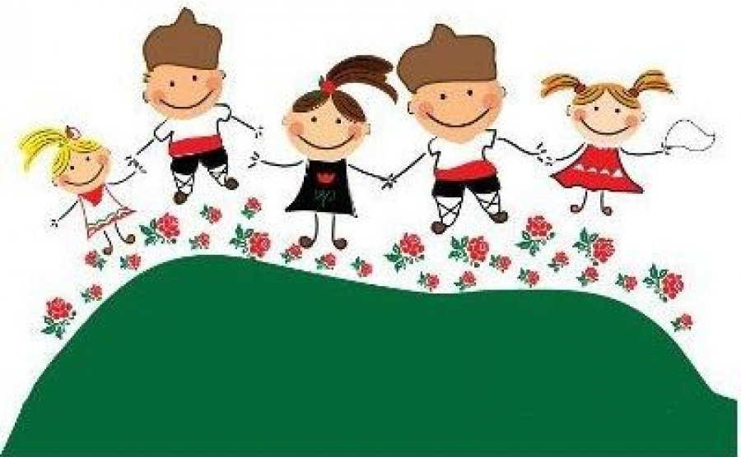
Ден на
Християнското Семейство
група Мики Маус
ДГ “Слънце” - гр.Левски“

Slide 2
Изложба от автентични народни носии и битови изделия от народното творчество на България

Slide 3
Народна носия на момче и момиче

Slide 4
Автентична народна носия от Северна България

Slide 5
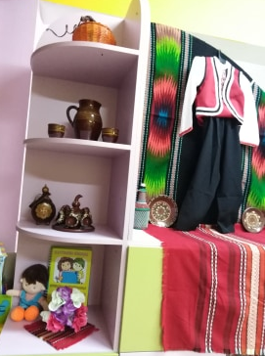
Битови изделия

Slide 6
Битов кът

Slide 7
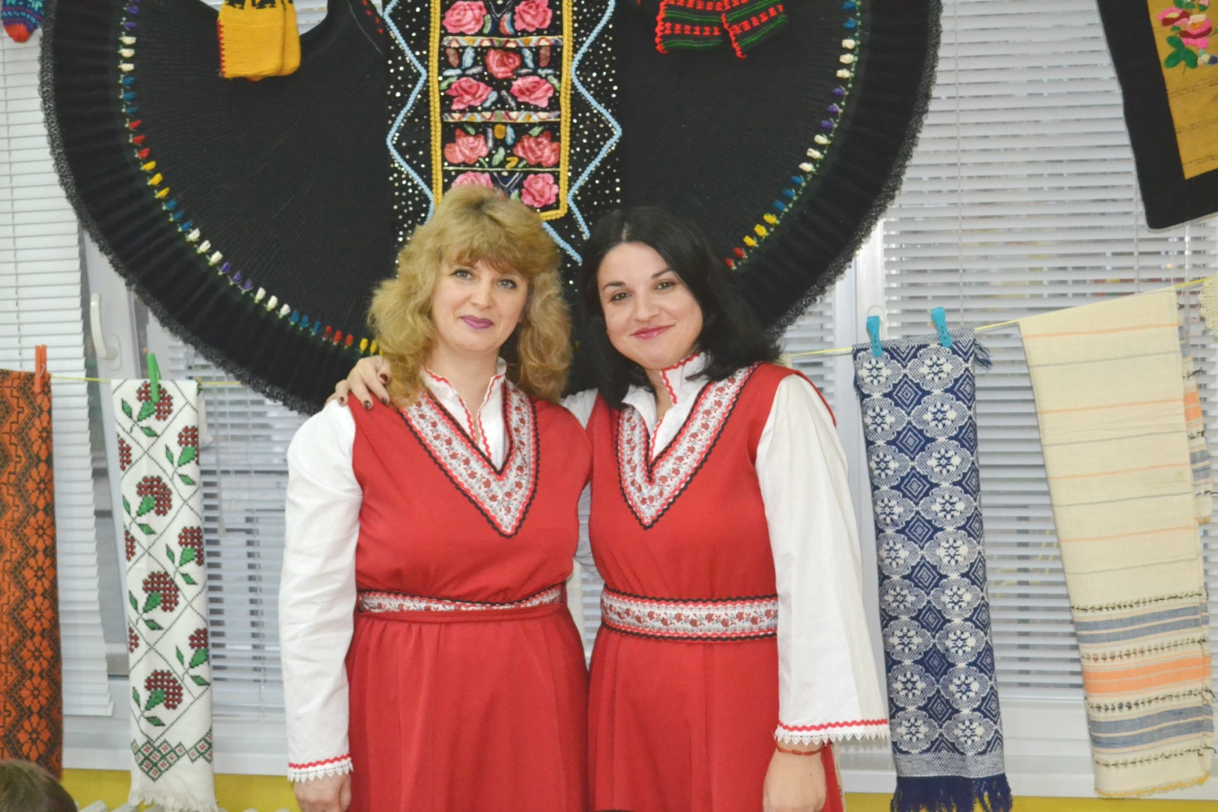
г-жа Алиева и г-жа Иванова група „Мики Маус“ ДГ “Слънце” гр. Левски

